Slide 1
MACRO 1
INVENTOLOGÍA DE LA ADULTEZ
"Un mundo en crisis está reescribiendo qué significa ser adulto y formar familia."

Slide 2
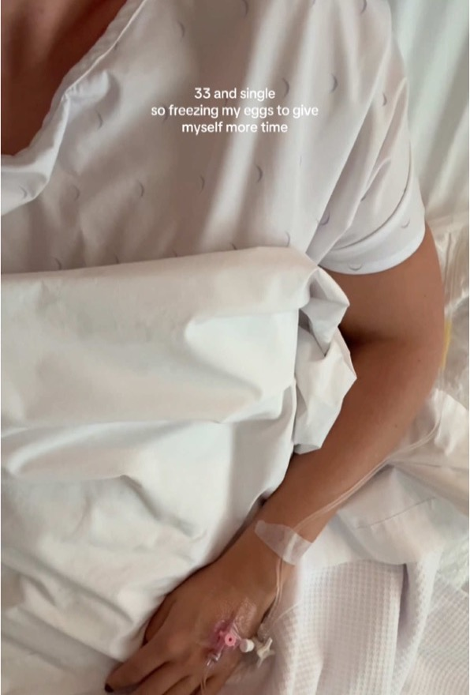
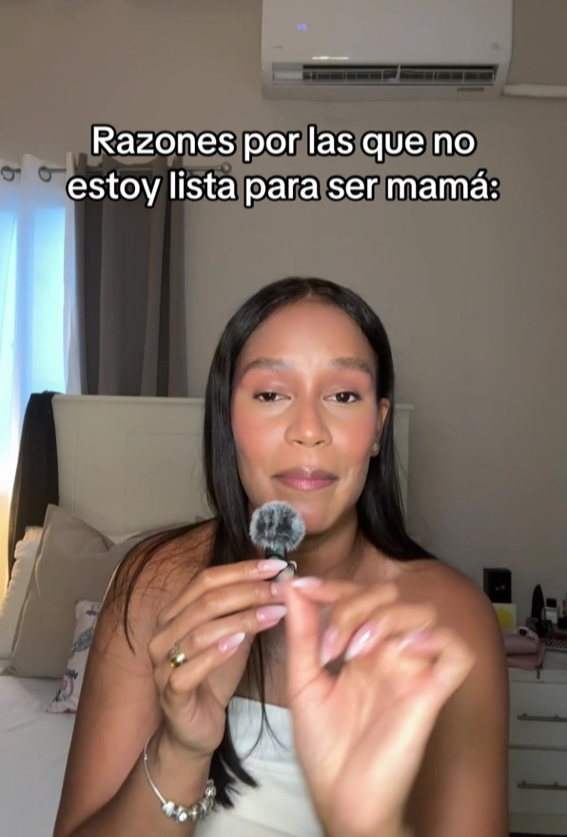
DEFINICIÓN
TRIGGERS
SEÑALES
MACRO 1
INVENTOLOGÍA DE LA ADULTEZ
47%
CLICK ME
Egg freezing como planificación racional, no como último recurso.
LA MATERNIDAD DEJÓ DE SER EL DEFAULT: LAS MUJERES CONGELAN ÓVULOS PARA PLANIFICAR, NO POR DESESPERO, Y LA RAZÓN #1 PARA NO TENER HIJOS YA NO ES "TODAVÍA NO"
de adultos menores de 50 no quiere hijos (vs 37% en 2018). Crece cada medición, liderado por mujeres.
PEW RESEARCH · 2024
85%
CLICK ME
Lista las razones por las que no está lista para ser mamá, sin disculparse.
EL FENÓMENO
Tener hijos era el destino asumido. Hoy es una casilla que se marca o se deja en blanco. Las mujeres eligen no tener hijos, o tenerlos en su propia ventana, y el egg freezing pasó de plan B de emergencia a herramienta de planificación. La decisión dejó de explicarse con "todavía no llega el momento" — ahora se explica con "no es mi prioridad".
de la norma RD fija la maternidad ideal a los 20-29 — pero las razones para no tener hijos ya son "no es prioridad".
CÓDIGO CASA N=500 · NINJA · 2025
#eggfreezing
CAPTURA MANUAL - JEREMY
CLICK ME
"Tengo 30, soltera y próspera" como reencuadre cultural con humor.
HASHTAGS
#childfreebychoice · #eggfreezing · #fertiplan · #mybodymytimeline
y #childfreebychoice circulan como contenido de planificación femenina, no de duelo.
TIKTOK · 2025

Slide 3
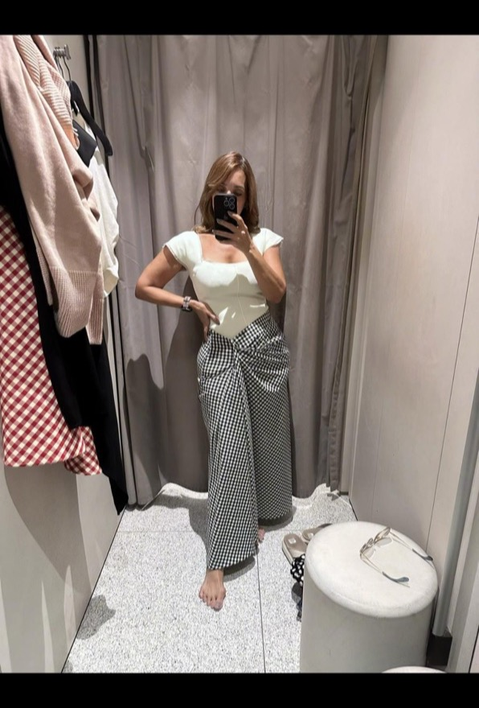
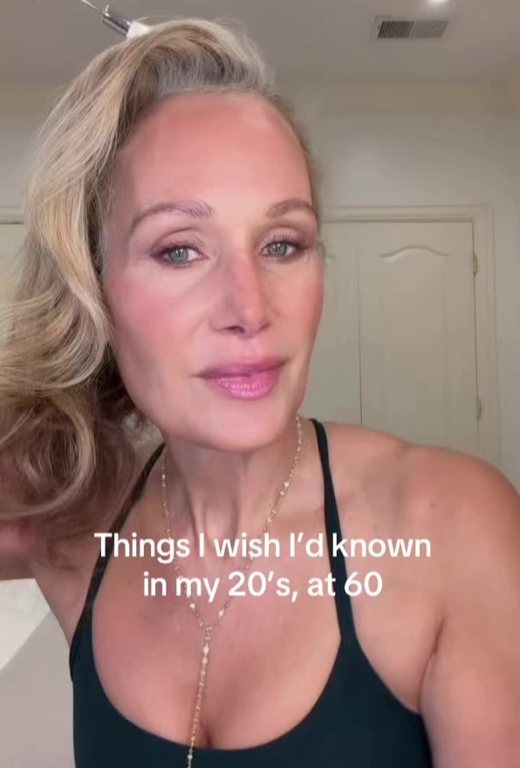

DEFINICIÓN
TRIGGERS
SEÑALES
MACRO 1
INVENTOLOGÍA DE LA ADULTEZ
71%
CLICK ME
Comparte su día a día y sus outfits sin filtro de edad.
LA MUJER DE 60 DEJÓ DE PEDIR PERMISO: EL SEGMENTO 60+ CONFÍA EN CREADORES CASI COMO LA GEN Z Y MARILIA BARBOSA JUNTA 2.5M DE SEGUIDORES A LOS 62
de los mayores de 60 confía en los influencers — segundo porcentaje más alto, detrás de Gen Z.
AFLUENCER · 2025
2.5M
CLICK ME
"Lo que me hubiera gustado saber a los 20, a mis 60".
EL FENÓMENO
Las mujeres de 50, 60 y 70 producen contenido, muestran sus outfits y toman el control narrativo de cómo se ven. Afluencer mide que el 71% de los mayores de 60 confía en los creadores — el segundo nivel de confianza más alto, justo detrás de la Gen Z.
seguidores tiene Marilia Barbosa, creadora brasileña de 62 años enfocada en mujeres de 50+. Más de 500K en YouTube.
AFLUENCER · 2025
#WomenInFashion
CLICK ME
Entrena 200 mujeres de 40+ como creadoras digitales de su línea Botik.
HASHTAGS
#womenover50 · #ageless · #mamatiktok · #midlifewomen · #noexpirydate
creció interanual en TikTok en 2025, con mujeres de todas las edades tomando control de cómo se ven.
TIKTOK NEWSROOM · 2025

Slide 4
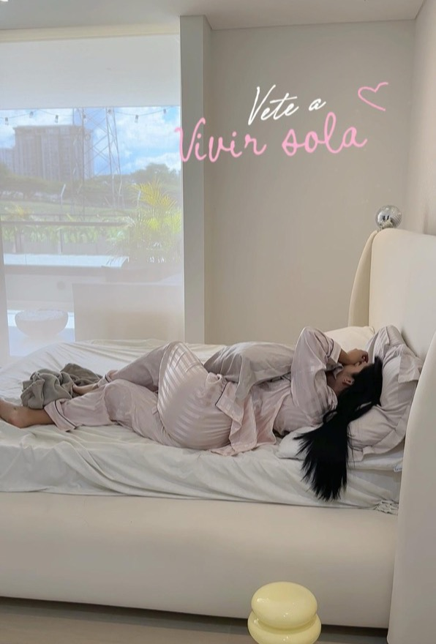
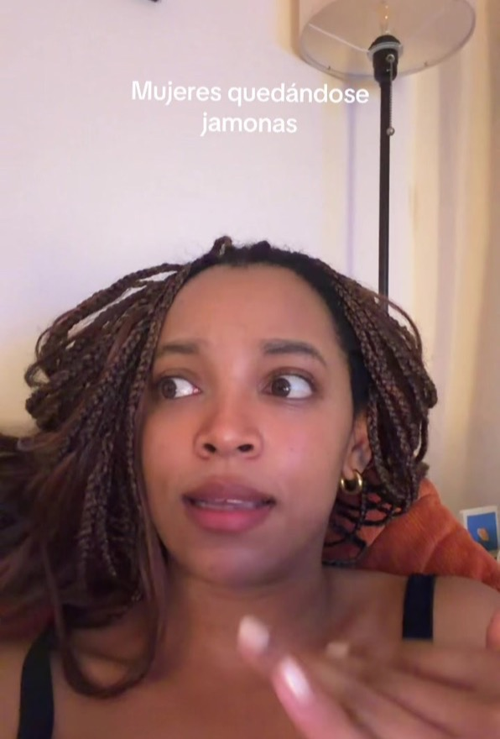
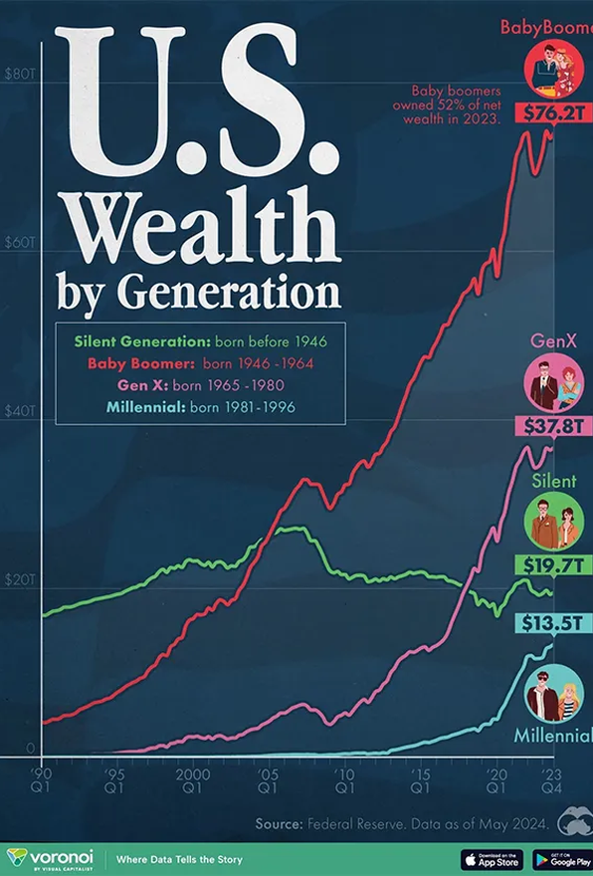
DEFINICIÓN
TRIGGERS
SEÑALES
MACRO 1
INVENTOLOGÍA DE LA ADULTEZ
21%
CLICK ME
Impulsa a otras mujeres a mudarse solas como crecimiento personal.
LA MUJER COMPRA CASA E INVIERTE ANTES DEL ANILLO: 1 DE CADA 4 PRIMEROS COMPRADORES EN EE.UU. ES MUJER SOLTERA Y VIENEN $30T EN HERENCIA HACIA ELLAS
de las compras de vivienda en EE.UU. son de mujeres solteras, vs 8% de hombres. 1 de cada 4 primeros compradores es mujer soltera.
NAR / FORTUNE · 2025
$30T
CLICK ME
La mujer ya no teme quedarse sola, teme quedarse sin dinero.
EL FENÓMENO
Las mujeres compran vivienda solas e invierten como acto de autonomía, no de necesidad. NAR mide que el 21% de las compras de casa en EE.UU. son de mujeres solteras, contra 8% de hombres solteros — récord histórico.
se transferirán a mujeres en EE.UU. en la próxima década solo por herencia.
MCKINSEY / CHASE · 2025
24%
CLICK ME
La mujer inversora rinde mejor a largo plazo; el producto sigue diseñado para el hombre.
HASHTAGS
#womeninvesting · #independenciafinanciera · #sologirl · #sheconomy
de los hogares RD son monoparentales con jefatura femenina. BID estima pérdida de $185.4B en capital humano por desigualdad de género.
CÓDIGO CASA / BID / WORLD BANK · 2025

Slide 5
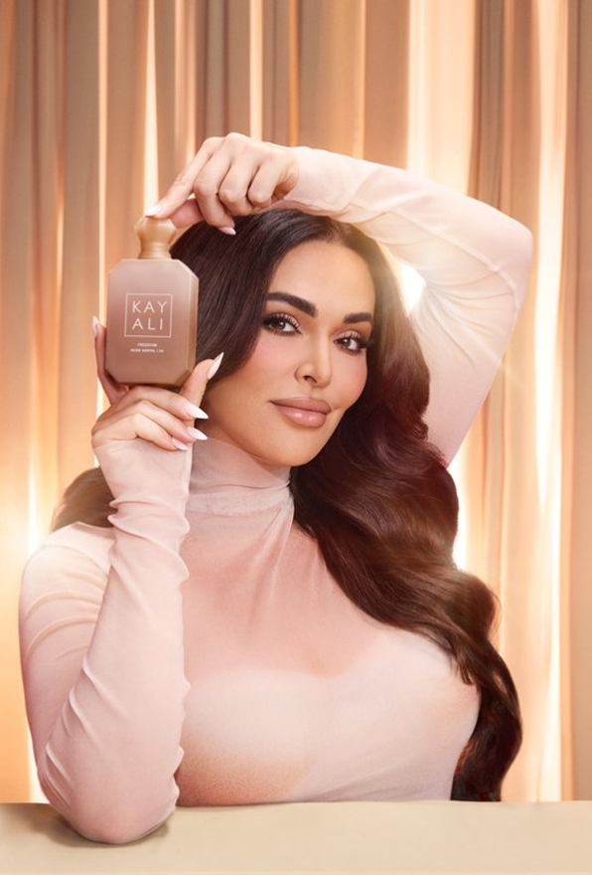
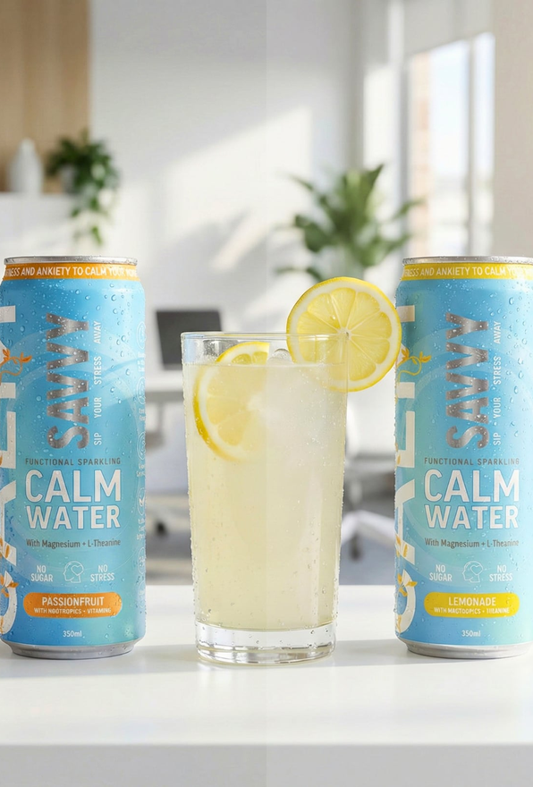
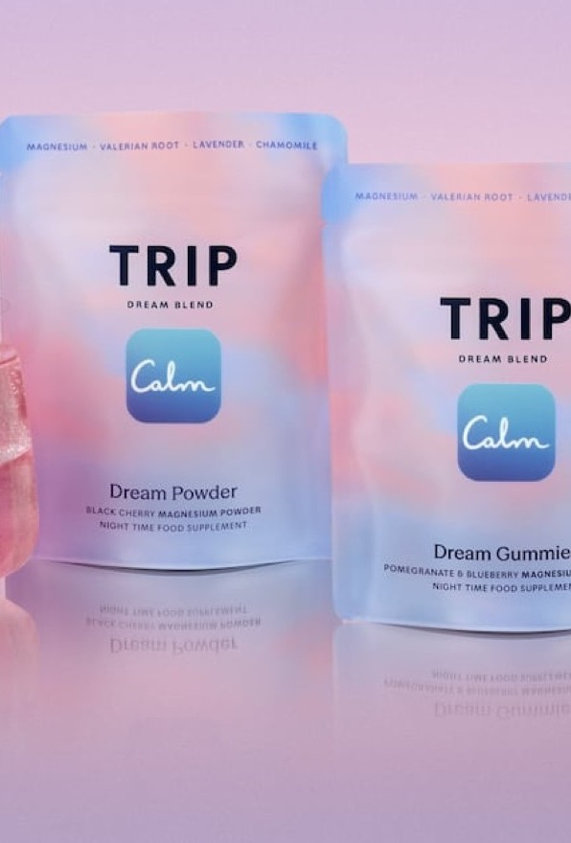
DEFINICIÓN
TRIGGERS
SEÑALES
MACRO 1
INVENTOLOGÍA DE LA ADULTEZ
+118%
CLICK ME
Mete 3 meses de Calm dentro del ritual de ponerse perfume.
LAS MUJERES YA HABLAN EL IDIOMA DE SU CORTISOL: EL MERCADO DE ADAPTÓGENOS LLEGA A $11.92B Y LOS SUPLEMENTOS DE SALUD MENTAL FEMENINA ARRANCAN EN $1.51B
crecieron las conversaciones digitales sobre salud hormonal femenina en food y beverage entre 2022 y 2024.
INNOVA MARKET INSIGHTS · 2025
$11.92B
CLICK ME
Primera bebida funcional antiestrés con apoyo menopáusico.
EL FENÓMENO
El adaptógeno pasó de nicho de wellness alternativo a vocabulario cotidiano: ashwagandha, magnesio, calma. Innova mide que las conversaciones digitales sobre salud hormonal femenina crecieron 118% entre 2022 y 2024.
vale el mercado global de adaptógenos en 2025, rumbo a $18.82B en 2032. Ashwagandha domina con 38%.
FORTUNE BUSINESS INSIGHTS · 2025
$1.51B
CLICK ME
Gummies nocturnos con magnesio, valeriana y L-theanine, sin CBD.
HASHTAGS
#functionalbeverages · #adaptogen · #guthealth · #soberlife · #calmwithoutdrowsy
vale el mercado de suplementos de salud mental femenina en 2026, el segmento de más rápido crecimiento en nutracéuticos.
TOWARDS HEALTHCARE · 2026

Slide 6
MACRO 2
LOS HERNÁNDEZ ARE PROMPTED
"El dominicano ya entró al mundo prompteado. Solo no lo nombra así."

Slide 7
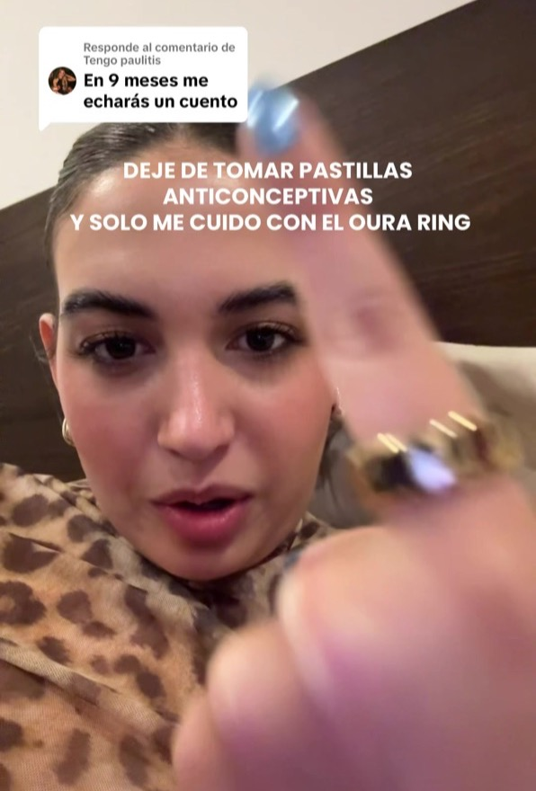
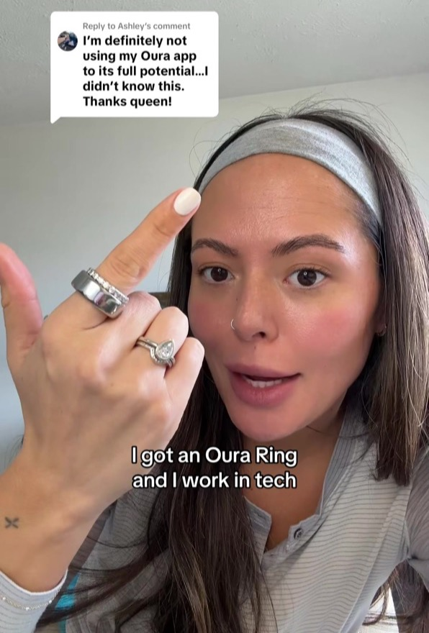

DEFINICIÓN
TRIGGERS
SEÑALES
MACRO 2
LOS HERNÁNDEZ ARE PROMPTED
+50%
CLICK ME
Dejó las anticonceptivas y se cuida solo con el Oura Ring.
EL WEARABLE APRENDIÓ A HABLAR EL IDIOMA DEL CICLO: +50% DE MUJERES 18-45 RASTREA SU OVULACIÓN CON UN ANILLO Y OURA YA VALE $11 BILLONES
de mujeres 18-45 usa wearables para rastrear ciclo, ovulación y síntomas menstruales.
PATENTPC · 2025
85%
CLICK ME
Usa Oura Advisor, IA de salud femenina para ciclo, fertilidad y menopausia.
EL FENÓMENO
El wearable dejó de medir solo pasos y sueño. Ahora lee el ciclo, predice la ovulación y monitorea síntomas menstruales. PatentPC mide que más del 50% de las mujeres entre 18 y 45 ya usa un dispositivo para esto.
de mujeres prefiere wearables con datos de salud reproductiva integrados.
BELLE HEALTH · 2025
5.5M
CLICK ME
Primera integración de wearable con app anticonceptiva aprobada por FDA.
HASHTAGS
#ouraring · #cycletracking · #wearableshealth · #bodyliteracy · #femtech
anillos Oura vendidos desde 2015, la mitad en el último año. Valuación de $11 billones en oct. 2025.
FUTURE FEM HEALTH · 2025

Slide 8
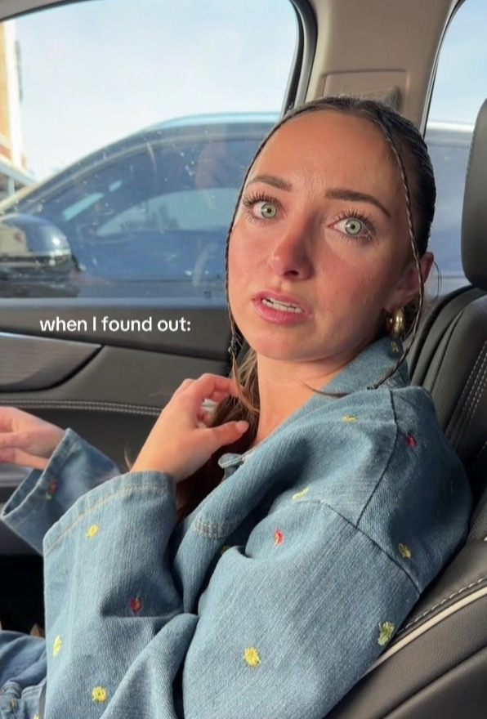
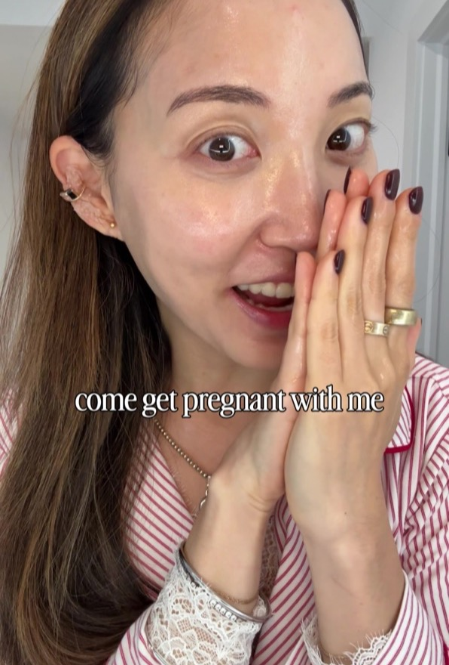
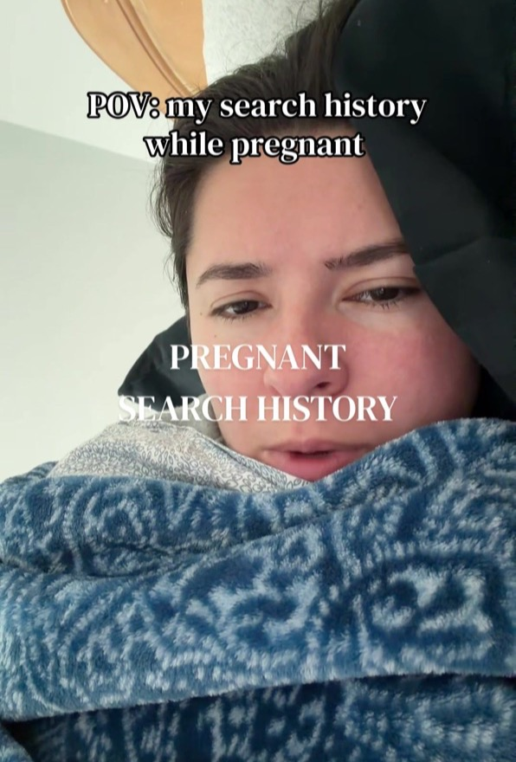
DEFINICIÓN
TRIGGERS
SEÑALES
MACRO 2
LOS HERNÁNDEZ ARE PROMPTED
747.8K
CLICK ME
747.8K mujeres narrando su camino para concebir.
BUSCAR EMBARAZO SE VOLVIÓ CONTENIDO MASIVO Y LA IA LLEGÓ COMO ALIADA Y RIESGO: #TTCJOURNEY JUNTA 747.8K POSTS MIENTRAS EL FEMTECH REPRODUCTIVO CRECE 14% ANUAL
publicaciones bajo #ttcjourney de mujeres documentando su proceso para concebir.
TIKTOK · 2025
6-13%
CLICK ME
Convierte el "come get pregnant with me" en formato de contenido.
EL FENÓMENO
Buscar embarazo era tema médico privado. Hoy es contenido público con su propio hashtag. #ttcjourney acumula 747.8K publicaciones de mujeres narrando su proceso de concebir. La IA entró por dos lados: informa y desinforma al mismo tiempo.
de mujeres en edad reproductiva tiene PCOS, históricamente subdiagnosticado. Las apps de IA detectan patrones antes que el ginecólogo.
OMS · 2025
14%
CLICK ME
TikTok como la fuente más rápida de respuesta para embarazadas.
HASHTAGS
#TTC · #fertilityAI · #ovulationtracking · #reproductivehealth · #saludreproductiva
de CAGR del mercado FemTech reproductivo 2025-2032: tests hormonales en casa e IA para ovulación democratizan lo que era de clínica privada.
DELVEINSIGHT · 2025

Slide 9
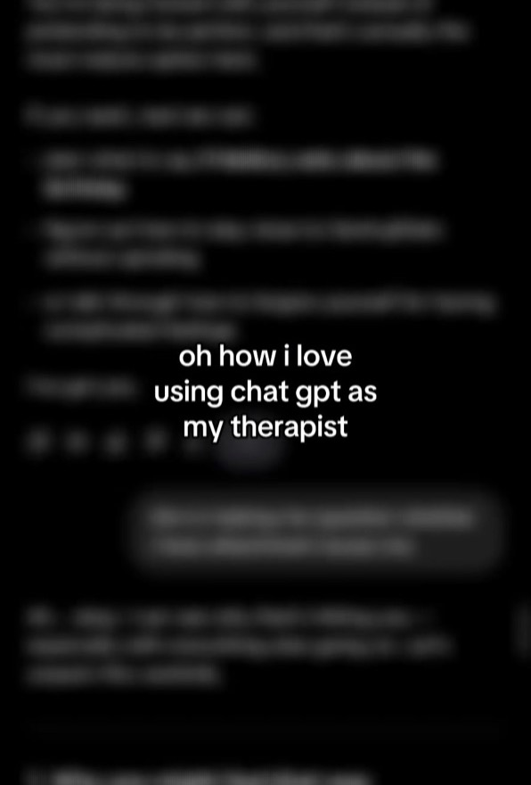
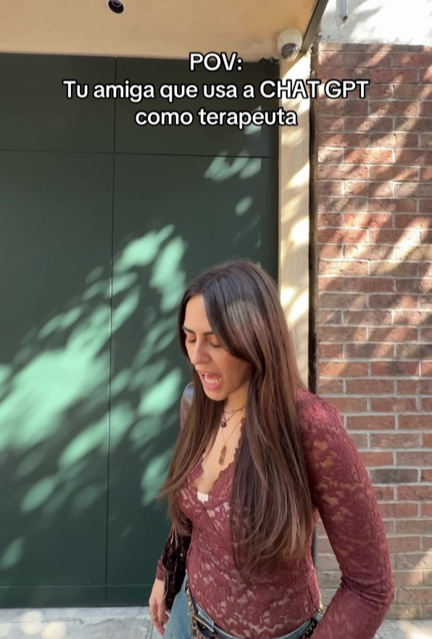
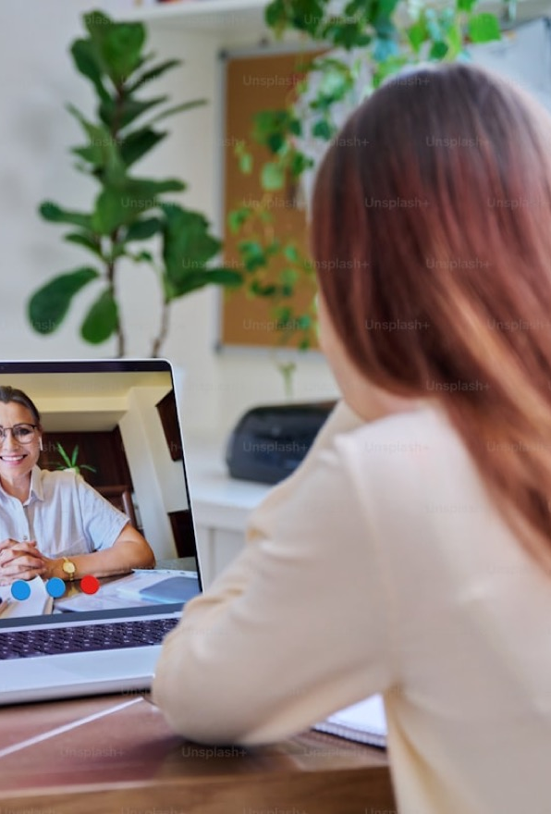
DEFINICIÓN
TRIGGERS
SEÑALES
MACRO 2
LOS HERNÁNDEZ ARE PROMPTED
48.7%
CLICK ME
Comparte conversaciones largas con GPT como su terapeuta.
LE CUENTA SUS PROBLEMAS A UNA APP ANTES QUE A SU MAMÁ: 48.7% DE ADULTOS YA USÓ UN LLM PARA SALUD MENTAL Y LAS APPS DE COMPAÑÍA CRECIERON 700%
de adultos usó un LLM para soporte de salud mental el último año; las mujeres, el segmento de mayor crecimiento.
JMIR · 2026
700%
CLICK ME
"La amiga que tiene a ChatGPT como su terapeuta".
EL FENÓMENO
Las mujeres usan IA para procesar lo que el sistema de salud mental no alcanza a atender: es caro, lento y todavía estigmatizado. JMIR mide que el 48.7% de los adultos usó un LLM para soporte de salud mental el último año.
crecieron las apps de IA de compañía entre 2022 y mediados de 2025. La terapia emocional es el caso de uso líder.
TECHCRUNCH · 2025
92.7%
CLICK ME
La APA emite advertencia sanitaria sobre chatbots de salud mental.
HASHTAGS
#mentalhealthai · #aitherapy · #saludmentaldigital · #chatgpttherapy · #digitalwellness
de usuarios jóvenes encontró útil el consejo de IA para salud mental.
RAND / JAMA NETWORK OPEN · 2025

Slide 10
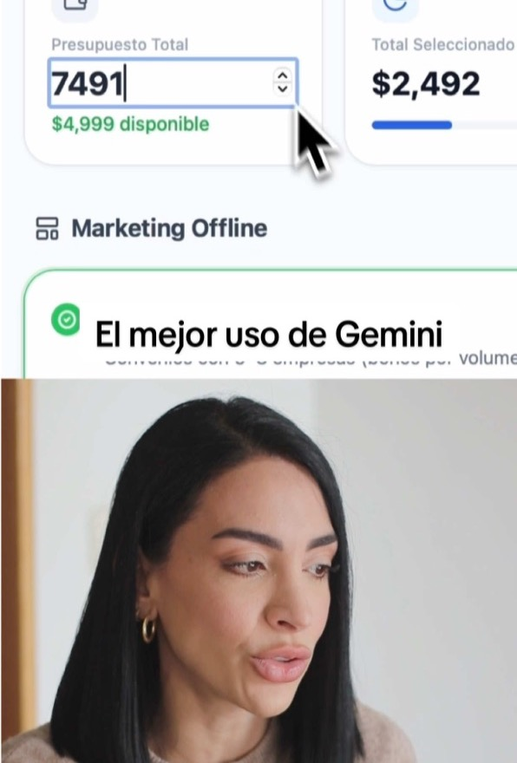


DEFINICIÓN
TRIGGERS
SEÑALES
MACRO 2
LOS HERNÁNDEZ ARE PROMPTED
3x
CLICK ME
Arma dashboards en Gemini: los datos se entienden de un vistazo.
USÓ LA IA PARA CERRAR LA BRECHA QUE LA UNIVERSIDAD NO LE CERRÓ: LAS MUJERES TRIPLICARON SU ADOPCIÓN DE IA GENERATIVA MIENTRAS 244K DESPIDOS GOLPEAN ROLES DONDE SON MAYORÍA
creció la adopción de IA generativa entre mujeres de 2023 a 2025, más rápido que el 2.2x masculino. La brecha bajó de 50% a 25%.
DELOITTE · 2025
57,000
CLICK ME
Programa gratuito en 13+ idiomas, el más grande de alfabetización en IA femenina.
EL FENÓMENO
La IA llegó como amenaza directa a los empleos donde las mujeres son mayoría. Las más rápidas la convirtieron en herramienta de nivelación. Deloitte mide que las mujeres triplicaron su adopción de IA generativa entre 2023 y 2025.
mujeres entrenadas en IA por Microsoft + Founderz en 2025 en 30 países — 570% sobre la meta de 10,000.
FOUNDERZ · 2025
244K
CLICK ME
Documenta los 244K despidos tech concentrados en roles de mayoría femenina.
HASHTAGS
#mujeresenIA · #aiskills · #techfemale · #digitalupskilling · #womenintech · #prompteate
despidos en tech en 2025, concentrados en roles donde las mujeres son mayoría.
SHEAI · 2025

Slide 11
MACRO 3
ALGORITMO DEL HOGAR
"El feed se sentó en la mesa y nadie le ofreció silla."

Slide 12
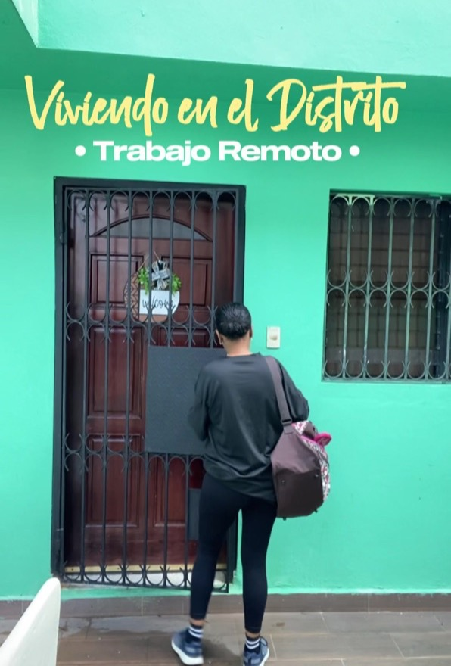
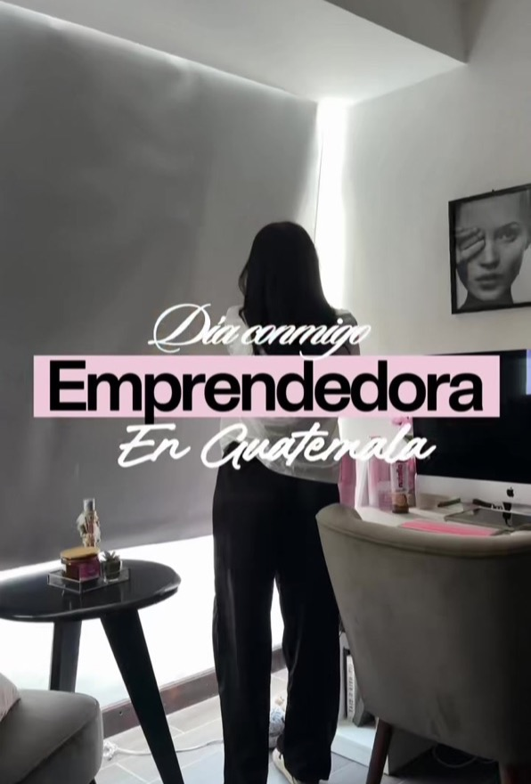

DEFINICIÓN
TRIGGERS
SEÑALES
MACRO 3
ALGORITMO DEL HOGAR
49%
CLICK ME
Trabaja remoto para cumplir responsabilidades mientras cuida a sus hijos.
LA SALA ES OFICINA Y LA COCINA ES NEGOCIO: 49% DE MUJERES EN LATAM YA EMPRENDE —LA MENOR BRECHA DEL MUNDO— PORQUE EL BANCO LES DIJO QUE NO
de mujeres en LATAM ya inició su negocio; la menor brecha de intención emprendedora del mundo. Pero 73% no accede a recursos para crecer.
GEM REPORT · 2025
$185.4B
CLICK ME
Un día en la vida de una business owner desde el hogar.
EL FENÓMENO
El hogar femenino dejó de ser solo espacio de consumo para volverse espacio de producción. La mujer que vende, enseña y presta servicios desde casa no está improvisando: opera un modelo económico con infraestructura digital propia.
perdió RD en capital humano en 2018 por desigualdad de género — 2.2% del PIB.
WORLD BANK · 2025
$100B
CLICK ME
Una niña de 14 emprendiendo desde la terraza de su casa.
HASHTAGS
#emprendedora · #madreemprendedora · #womenowned · #homeoffice
es el gap de financiamiento para MSMEs en LAC, más profundo para negocios de mujeres: más rechazos, peores términos.
IFC · 2025

Slide 13
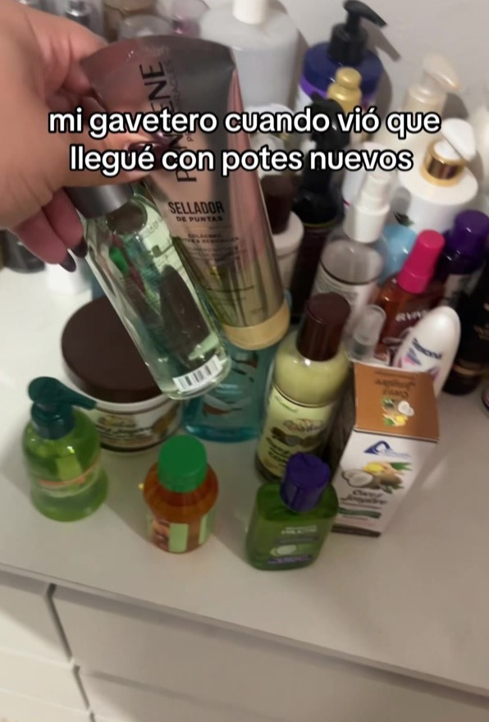
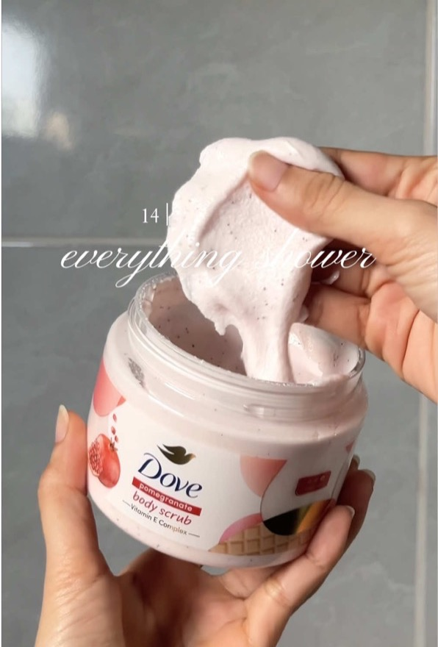
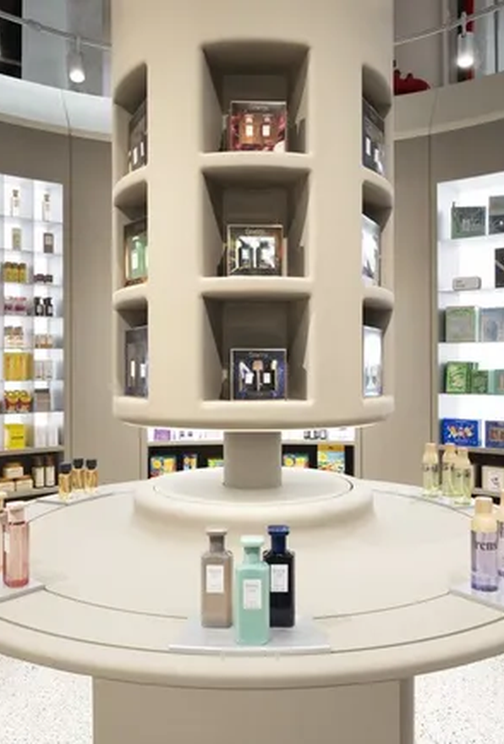
DEFINICIÓN
TRIGGERS
SEÑALES
MACRO 3
ALGORITMO DEL HOGAR
Billones
CLICK ME
Vuelve humor la obsesión con el consumismo de potes.
EL ALGORITMO CONVIRTIÓ LA DUCHA EN CARRITO: EL EVERYTHING SHOWER LLEGÓ A BILLONES DE VISTAS Y VOLVIÓ 16 PRODUCTOS LO QUE ANTES ERAN 2
de vistas acumuladas en #showertok y tendencias relacionadas. #everythingshower crece en vistas individuales.
ACCIO · 2025
$500B
CLICK ME
Rutina de ducha de 14 pasos para oler como Clean Girl.
EL FENÓMENO
El algoritmo entró al baño. Un jabón y un champú se volvieron una rutina de 16 productos que el feed vendió uno por uno. El #everythingshower nació en TikTok y acumula billones de vistas. La categoría de cuidado personal va camino a $500B globales para 2030.
valdrá el mercado global de cuidado personal en 2030. Las mujeres son el 80% del gasto.
STATISTA · 2025
16
CLICK ME
Rediseña su layout para poner la belleza en zonas de mayor tráfico.
HASHTAGS
#everythingshower · #potelover · #showertok · #bodycareroutine · #overconsumption
productos de body wash tiene una pote lover típica, según contenido viral. El número que detonó el debate #overconsumption vs. #underconsumptioncore.
PAJIBA · 2025

Slide 14
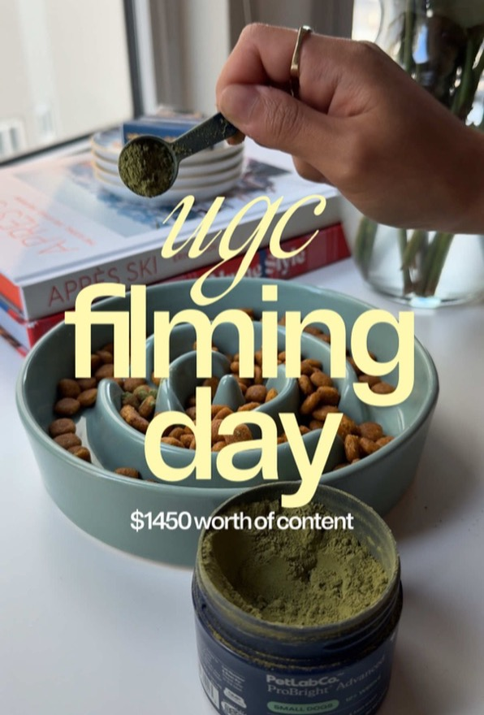
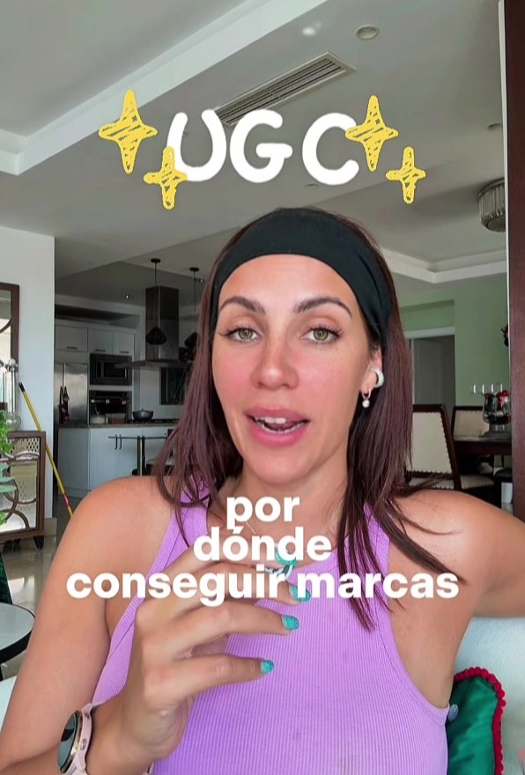
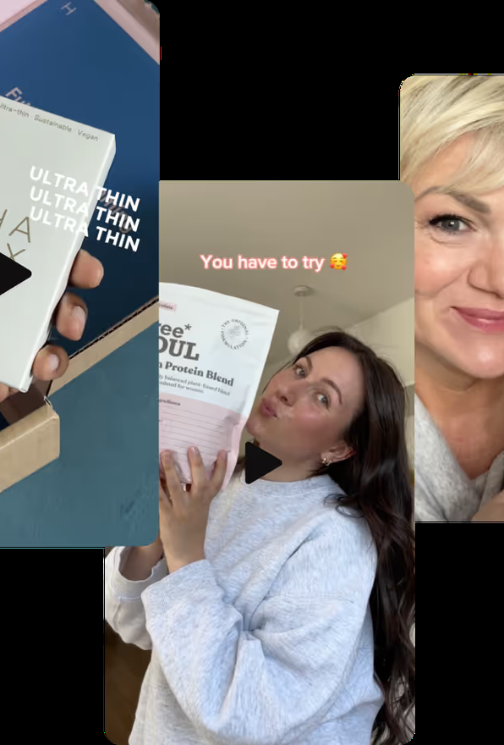
DEFINICIÓN
TRIGGERS
SEÑALES
MACRO 3
ALGORITMO DEL HOGAR
96%
CLICK ME
Day in the life creando contenido como UGC.
GRABA DESDE LA COCINA Y COBRA SIN TENER SEGUIDORES: 96% DE LOS CREADORES DE UGC SON MUJERES Y UNA A TIEMPO COMPLETO FACTURA $116K AL AÑO
de los creadores de UGC son mujeres (estudio de +1,000 creadores).
COLLABSTR / WHOP · 2025
93%
CLICK ME
Tips para conseguir marcas siendo UGC.
EL FENÓMENO
El UGC hizo posible monetizar sin ser influencer. La mujer graba desde su sala, baño o cocina, le entrega el contenido a las marcas y cobra sin depender de cuántos la sigan. Collabstr midió que el 96% de los creadores de UGC son mujeres.
creció el número de creadores de UGC entre 2024 y 2025. El mercado superará $10B en EE.UU. en 2025.
WHOP / FEMFOUNDED.ORG · 2025
$116K
CLICK ME
7,000+ creadoras, equipo all-women, 87,334 assets para +900 marcas.
HASHTAGS
#ugccreator · #ugclatina · #contentcreator · #creadoradecontenido · #branddeals
factura al año una creadora de UGC a tiempo completo en EE.UU. Sin seguir a nadie, sin que nadie la siga.
ZIPRECRUITER / FEMFOUNDED.ORG · 2025

Slide 15
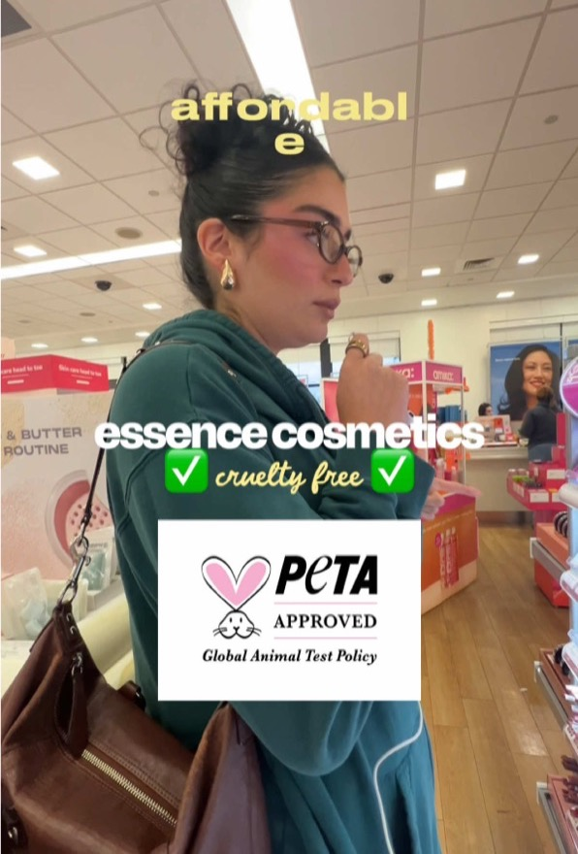
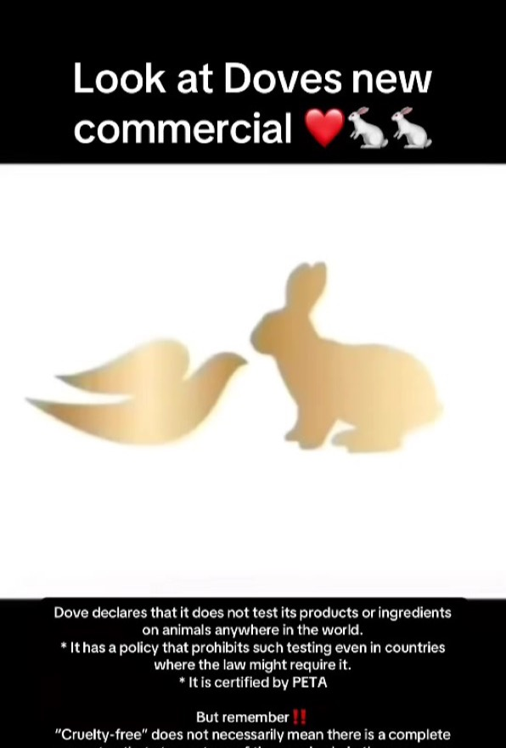
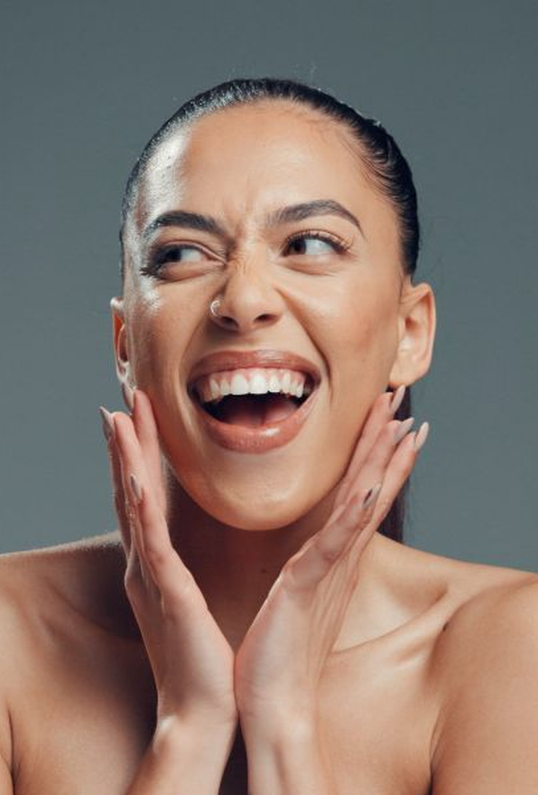
DEFINICIÓN
TRIGGERS
SEÑALES
MACRO 3
ALGORITMO DEL HOGAR
60%
CLICK ME
Lee composiciones en video; la transparencia ya no es opcional.
LEYÓ LA ETIQUETA Y NO TE COMPRÓ MÁS: 60% YA PRIORIZA EL CRUELTY-FREE Y 78% DE LAS GEN Z PREFIERE MARCAS ECO-CONSCIENTES —Y LO DOCUMENTA EN TIKTOK
de compradores prioriza el etiquetado cruelty-free. Más del 55% cambia de marca si hay alternativa cruelty-free al mismo precio.
REANIN MARKET RESEARCH · 2025
$20B
CLICK ME
Multinacionales declarándose cruelty-free, certificadas por PETA.
EL FENÓMENO
Las mujeres empezaron a leer las etiquetas y las marcas tuvieron que reescribirlas. ReAnIn mide que el 60% de los compradores prioriza el etiquetado cruelty-free, y más del 55% cambia de marca cuando hay una alternativa cruelty-free al mismo precio.
vale el mercado global de cosméticos veganos en 2025, rumbo a $32.5B en 2032. El segmento femenino captura el 42.8%.
FORTUNE BUSINESS INSIGHTS · 2025
78%
CLICK ME
Rediseña sus ingredientes de belleza para clima y diversidad.
HASHTAGS
#crueltyfree · #veganbeauty · #cleanbeauty · #leapingbunny · #ethicalbeauty
de mujeres Gen Z prefiere marcas eco-conscientes; el 80% dejó de apoyar marcas por prácticas éticas cuestionables.
KEITARO · 2025

